Slide 1

Programación Competitiva UniRemington
SEINISIR
2022 - 2

Slide 2

Temario
Dynamic Programming
Hashing

Slide 3
Dynamic Programming

Slide 4
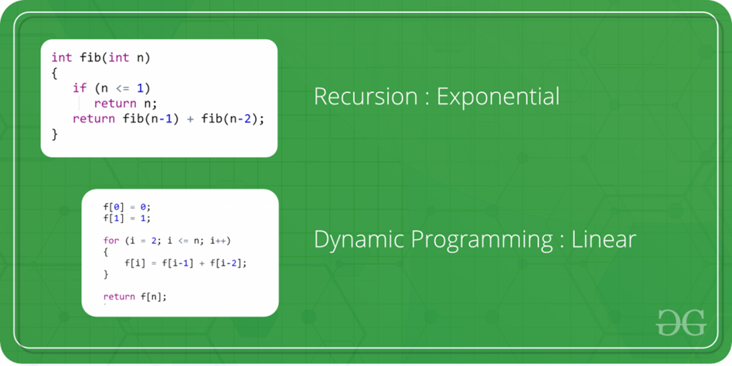
La programación dinámica es principalmente una optimización sobre recursividad simple. Donde quiera que veamos una solución recursiva que tiene llamadas repetidas para las mismas entradas, podemos optimizarla usando Programación Dinámica. La idea es simplemente almacenar los resultados de los subproblemas, para que no tengamos que volver a calcularlos cuando sea necesario más adelante. Esta sencilla optimización reduce las complejidades del tiempo de exponencial a polinomial.
Por ejemplo, si escribimos una solución recursiva simple para los números de Fibonacci , obtenemos una complejidad de tiempo exponencial y si la optimizamos almacenando soluciones de subproblemas, la complejidad de tiempo se reduce a lineal.

Slide 5
Programa para el enésimo Número Catalán
Los números catalanes se definen como una secuencia matemática que consta de números enteros positivos, que se pueden utilizar para encontrar el número de posibilidades de varias combinaciones.
El término n en la secuencia denotada por C n , se encuentra en la siguiente fórmula: \frac{(2n)!}{(n + 1)! ¡norte!)}
Los primeros números catalanes para n = 0, 1, 2, 3, … son: 1, 1, 2, 5, 14, 42, 132, 429, 1430, 4862, …

Slide 6
A continuación se muestra la implementación de la idea anterior:
Cree una matriz catalán[] para almacenar con número catalán.
Inicializar, catalán[0] y catalán[1] = 1
Recorra i = 2 hasta el número catalán dado n.
Haga un bucle a través de j = 0 a j < i y siga agregando el valor de catalan[j] * catalan[i – j – 1] en catalan[i].
Por último, volver catalán[n]

Slide 7
import java.io.*;
class DP {
static int catalanDP(int n) {
int catalan[] = new int[n + 2];
catalan[0] = 1;
catalan[1] = 1;
for (int i = 2; i <= n; i++) {
catalan[i] = 0;
for (int j = 0; j < i; j++) {
catalan[i] += catalan[j] * catalan[i - j - 1];
}
}
return catalan[n];
}
public static void main(String[] args) {
for (int i = 0; i < 10; i++) {
System.out.print(catalanDP(i) + " ");
}
}
}

Slide 8
Hashing

Slide 9
En hashing hay una función hash que asigna claves a algunos valores. Pero esta función hash puede provocar una colisión, es decir, dos o más claves se asignan al mismo valor. El hash de cadena evita la colisión. La idea es hacer que cada celda de la tabla hash apunte a una lista vinculada de registros que tienen el mismo valor de función hash.
Vamos a crear una función hash, de modo que nuestra tabla hash tenga un número 'N' de cubos.
Para insertar un nodo en la tabla hash, necesitamos encontrar el índice hash para la clave dada. Y podría calcularse usando la función hash.
Ejemplo: hashIndex = clave % noOfBuckets
Insertar : muévase al depósito correspondiente al índice hash calculado anteriormente e inserte el nuevo nodo al final de la lista.
Eliminar : para eliminar un nodo de la tabla hash, calcule el índice hash para la clave, muévase al depósito correspondiente al índice hash calculado, busque en la lista en el depósito actual para encontrar y eliminar el nodo con la clave dada (si se encuentra) .

Slide 10
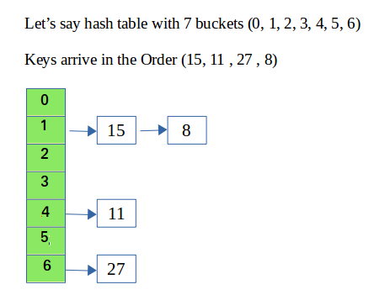

Slide 11
Métodos para implementar Hashing en Java
Con ayuda de HashTable (una implementación sincronizada de hashing)

Slide 12
import java.util.*;
class GFG {
public static void main(String args[]){
Hashtable<Integer, String> hm = new Hashtable<Integer, String>();
hm.put(1, "Geeks");
hm.put(12, "forGeeks");
hm.put(15, "A computer");
hm.put(3, "Portal");
System.out.println(hm);
}
}

Slide 13
Con la ayuda de HashMap (una implementación más rápida no sincronizada de hashing)

Slide 14
import java.util.*;
class GFG {
static void createHashMap(int arr[]) {
HashMap<Integer, Integer> hmap = new HashMap<Integer, Integer>();
for (int i = 0; i < arr.length; i++) {
Integer c = hmap.get(arr[i]);
if (hmap.get(arr[i]) == null) {
hmap.put(arr[i], 1);
}
else {
hmap.put(arr[i], ++c);
}
}
System.out.println(hmap);
}
public static void main(String[] args) {
int arr[] = { 10, 34, 5, 10, 3, 5, 10 };
createHashMap(arr);
}
}

Slide 15
Con la ayuda de LinkedHashMap (similar a HashMap, pero mantiene el orden de los elementos)

Slide 16
import java.util.*;
public class BasicLinkedHashMap {
public static void main(String a[]) {
LinkedHashMap<String, String> lhm =
new LinkedHashMap<String, String>();
lhm.put("one", "practice.geeksforgeeks.org");
lhm.put("two", "code.geeksforgeeks.org");
lhm.put("four", "quiz.geeksforgeeks.org");
System.out.println(lhm);
System.out.println("Getting value for key 'one’: “ + lhm.get("one"));
System.out.println("Size of the map: " + lhm.size());
System.out.println("Is map empty? " + lhm.isEmpty());
System.out.println("Contains key 'two'? "+ lhm.containsKey("two"));
System.out.println("Contains value 'practice.geeks“ +"forgeeks.org’? “
+ lhm.containsValue("practice“ + ".geeksforgeeks.org"));
System.out.println("delete element 'one': " + lhm.remove("one"));
System.out.println(lhm);
}
}

Slide 17
Con la ayuda de ConcurretHashMap (similar a Hashtable, sincronizado, pero más rápido ya que se usan múltiples bloqueos)

Slide 18
import java.util.concurrent.*;
class ConcurrentHashMapDemo {
public static void main(String[] args) {
ConcurrentHashMap<Integer, String> m = new ConcurrentHashMap<Integer, String>();
m.put(100, "Hello");
m.put(101, "Geeks");
m.put(102, "Geeks");
System.out.println("ConcurentHashMap: " + m);
m.putIfAbsent(101, "Hello");
System.out.println("\nConcurentHashMap: " + m);
m.remove(101, "Geeks");
System.out.println("\nConcurentHashMap: " + m);
m.replace(100, "Hello", "For");
System.out.println("\nConcurentHashMap: " + m);
}
}

Slide 19
Con la ayuda de HashSet (similar a HashMap, pero mantiene solo claves, no pares)

Slide 20
import java.util.*;
class Test {
public static void main(String[] args){
HashSet<String> h = new HashSet<String>(); h.add("India");
h.add("Australia");
h.add("South Africa");
h.add("India");
System.out.println(h);
System.out.println("\nHashSet contains India or not:" + h.contains("India"));
h.remove("Australia");
System.out.println("\nList after removing Australia:" + h);
System.out.println("\nIterating over list:");
Iterator<String> i = h.iterator();
while (i.hasNext())
System.out.println(i.next());
}
}

Slide 21
Con la ayuda de LinkedHashSet (similar a LinkedHashMap, pero solo mantiene claves, no pares)

Slide 22
import java.util.LinkedHashSet;
public class Demo {
public static void main(String[] args) {
LinkedHashSet<String> linkedset = new LinkedHashSet<String>();
linkedset.add("A");
linkedset.add("B");
linkedset.add("C");
linkedset.add("D");
linkedset.add("A");
linkedset.add("E");
System.out.println("Size of LinkedHashSet = " + linkedset.size());
System.out.println("Original LinkedHashSet:" + linkedset);
System.out.println("Removing D from LinkedHashSet: " + linkedset.remove("D"));
System.out.println("Trying to Remove Z which is not “
+ "present: " + linkedset.remove("Z"));
System.out.println("Checking if A is present=" +
linkedset.contains("A"));
System.out.println("Updated LinkedHashSet: " + linkedset);
}
}

Slide 23
Con la ayuda de TreeSet (Implementa la interfaz SortedSet, los objetos se almacenan en orden ascendente).

Slide 24
import java.util.*;
class TreeSetDemo {
public static void main(String[] args) {
TreeSet<String> ts1 = new TreeSet<String>();
ts1.add("A");
ts1.add("B");
ts1.add("C");
ts1.add("C");
System.out.println("TreeSet: " + ts1);
System.out.println("\nTreeSet contains A or not:"
+ ts1.contains("A"));
ts1.remove("A");
System.out.println("\nTreeSet after removing A:" + ts1);
System.out.println("\nIterating over TreeSet:");
Iterator<String> i = ts1.iterator();
while (i.hasNext())
System.out.println(i.next());
}
}

